Slide 1


Slide 2
TRƯỜNG ……………….
Môn: Tin học 5
CHỦ ĐỀ A. Máy tính và em
Bài 3: Lợi ích của việc sử dụng máy tính thành thạo

Slide 3


Slide 4

Em đã học được nhiều điều về máy tính và tạo được nhiều sản phẩm. Hãy kể một số sản phẩm mà em muốn trình bày đẹp hơn?

Slide 5

KHÁM PHÁ

Slide 6
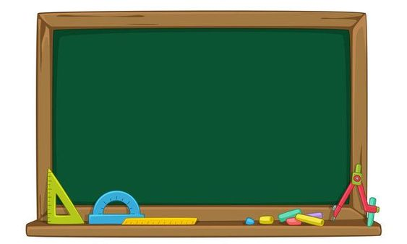
Tin học
Bài 3: Lợi ích của việc sử dụng máy tính thành thạo

Slide 7

1. Phần mềm soạn thảo văn bản giúp em tạo được văn bản đẹp
Quan sát Hình 1 và 2

Slide 8
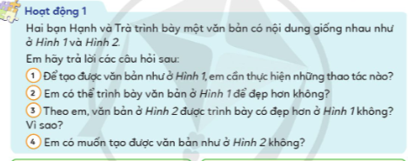


I. Phần mềm soạn thảo văn bản giúp em tạo được văn bản đẹp
Hoạt động nhóm 4

Slide 9

Vậy để tạo được văn bản như ở hình 2, ngoài kiến thức em đã được học như soạn thảo văn bản tiếng việt, thao tác chèn ảnh … Em cần tìm hiểu thêm về phần mềm soạn thảo văn bản

Slide 10
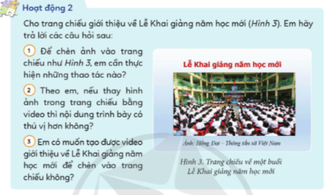
2. Sử dụng được nhiều phần mềm sẽ tạo được nhiều loại sản phẩm

Slide 11


2. Sử dụng được nhiều phần mềm sẽ tạo được nhiều loại sản phẩm
Quan sát, đọc thông tin trong hình và trả lời câu hỏi (SGK)
Làm việc cá nhân

Slide 12
Nếu biết sử dụng thành thạo phần mềm trình chiếu, phần mềm tạo video từ các ảnh có sẵn, em sẽ tạo được nhiều sản phẩm như mong muốn

Slide 13
Luyện tập

Slide 14


Tớ là
Chuyên gia

Slide 15
Câu hỏi cho chuyên gia:
1. Thêm trang trình chiếu mới
2. Sử dụng hiệu ứng chuyển trang
3. Chèn ảnh vào trang chiếu
4. Chèn video vào trang chiếu
Làm việc cá nhân

Slide 16
Mời chuyên gia lên bảng thực hiện cho cả lớp quan sát và nhận xét

Slide 17


Slide 18
Mở phần mềm trình chiếu để tạo 1 tấm thiệp chúc mừng sinh nhật thật đẹp và hấp dẫn dành cho bạn của em
Làm việc cá nhân

Slide 19





TIẾT HỌC ĐẾN ĐÂY LÀ HẾT RỒI
Cảm ơn các em học sinh và các thầy cô

